Slide 1
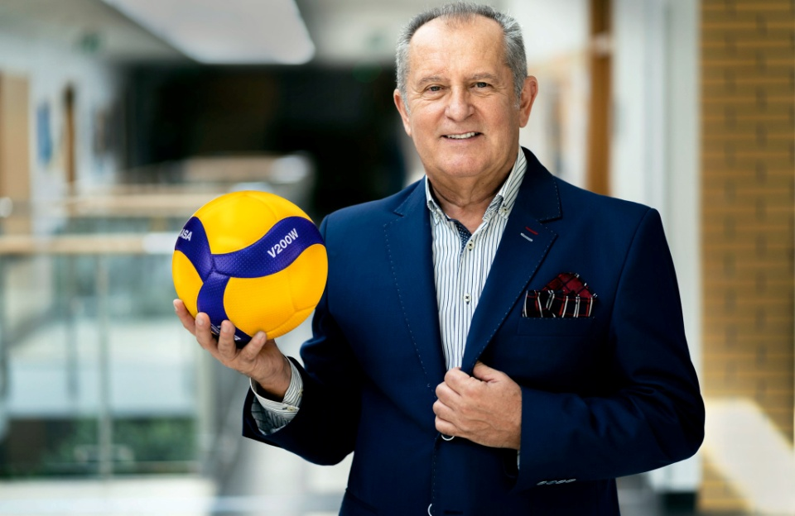
“METODYKA planowania, plan roczny, plan obozu, mikrocykl i inne”
Grzegorz Grządziel
Zasłużony trener PZPS

Slide 2
Kilka uwag, sentencji na początek
Zawsze jestem gotów się uczyć, chociaż nie zawsze chcę, żeby mnie uczono.
Sukces to przechodzenie od porażki do porażki bez utraty entuzjazmu.
Są dwa dni mało ważne, którymi się nie warto martwić w życiu dzień; wczorajszy i jutrzejszy.
My wolimy powiedzieć są dwa dni najważniejsze w planowaniu; dzień wczorajszy i dzień jutrzejszy.

Slide 3
Struktura siatkówki
Technika
Taktyka indywidualna
Taktyka zespołowa
Przygotowanie motoryczne
Przygotowanie mentalne i pedagogiczne
Odżywianie
Zarządzanie siatkówką w tym czasem i inne

Slide 4
Dwa systemy, sekwencje w siatkówce
W siatkówce mamy 2 systemy, sekwencje;
PWZ; czyli punkty zdobyte przy własnej zagrywce
PZP ; punkty zdobyte po zagrywce przeciwnika

Slide 5
Technika w piłce siatkowej
Technika
w siatkówce
Punkty po własnej zagrywce
PWZ
zagrywka, blok, obrona, wystawa, atak
Punkty po zagrywce przeciwnika
PZP
przyjęcie, wystawa, atak, asekuracja

Slide 6
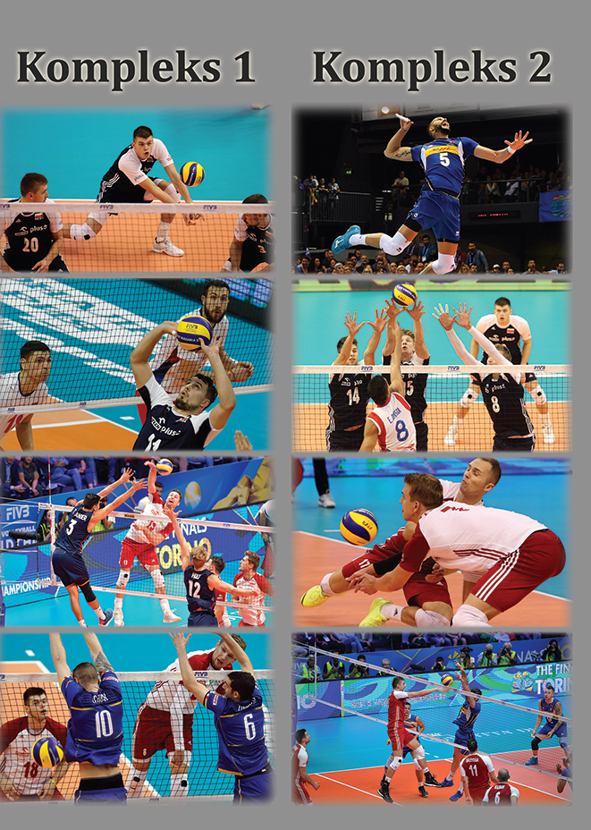
PZP zdobywamy punkty (40 % czasu )
PWZ wygrywamy sety, mecze (60 % czasu)

Slide 7
Podstawy planowania opr.T.Wasilkowski
„Brak odpowiedniego planu pracy z zespołem to jak przygotowanie zespołu na porażkę.”
Podstawy planowania powinny zawierać:
🡪 Zarządzanie i organizację czasu pracy i wypoczynku (obliczenie ilości godzin spędzonych na treningach, meczach, zgrupowaniach, obliczenie stosunku ilości pracy do ilości godzin wypoczynku).
🡪 Priorytety i założenia przedsezonowe.
🡪 Strategia rozwoju długoterminowego.

Slide 8
Narzędzia w planowaniu
Arkusz planu i realizacji
Wywiad, ankieta
Plan roczny ale z budżetem czasu
Mikrocykl
Programy

Slide 9

Strategia – projekt opr.T.Wasilkowski
Miejsce w tabeli w poprzednim sezonie.
Stan liczebny, skład drużyny ubytki, wzmocnienia)
Miejsce zespołu w klubie (pierwsza drużyna, rezerwy, drużyna młodzieżowa, amatorzy – rekreacja)
Obserwacja zdolnej młodzieży w klubie (możliwości włączenia młodych zawodników do pierwszej drużyny)

Slide 10


Strategia – projekt
Zmiana planu i programu działania w przypadku nie osiągnięcia założonych celów.
Analiza problemu.
Przyczyny problemu
Rozwiązanie problemu.
Wyznaczenie nowych celów.
Nowe cykle i typy pracy:
Przygotowanie techniczne, taktyczne
Przygotowanie fizyczne,mentalne, i inne

Slide 11

Strategia – projekt opr.T.Wasilkowski
Wiedza dotycząca najbliżej przyszłości klubu:
Rekrutacja w klubie( środki i metody rekrutacji, skuteczność, organizacja).
Atmosfera w klubie ( powody obecności w drużynie, klubie- atmosfera w drużynie, znajomi, jakość pracy trenerów, organizacja itp.).
Sytuacja finansowa klubu ( budżet, planowane inwestycje, określenie budżetu: za mały, mały, wystarczający, duży, bardzo duży).

Slide 12

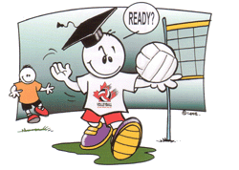
Strategia – projekt
Plany na przyszły sezon:
Utrzymać stan liczebny grupy.
Zachować kluczowych zawodników.
Wzmocnić słabe punkty zespołu.
Zwiększyć progres indywidualny i zespołowy.
Wyznaczyć nowe cele, zwiększyć ilość(jakość wykonywanej pracy).

Slide 13

Strategia – projekt opr.T.Wasilkowski
Planowanie i programowanie
Urzeczywistnienie planów w postaci projektu (na papierze, w formie elektronicznej), biorąc pod uwagę hierarchiczną listę celów.
Przedstawienie opracowanego dokumentu na zebraniu zarządu.
Oficjalne przedstawienie projektu planu pracy i obowiązków z niego wynikających.

Slide 14
Co zrobić już dzisiaj?
Od dzisiaj spróbuje przetestować wszystkie środki treningowe, które będziesz stosował na początku okresu przygotowawczego.
Dotyczy to zwłaszcza treningu motorycznego. Skróci to znacznie czas pracy w tym okresie i będzie mniej obciążające dla zawodników

Slide 15
Plan roczny i środki treningowe
Pokazać dwa plany

Slide 16
Plan zgrupowania 10 dniowego
10 dni 20 treningów żadnych przerw i czasu na relaks na rozmowę.
Sesje/dni | 1 | 2 | 3 | 4 | 5 | 6 | 7 | 8 | 9 | 10
1 | T | T | T | T | T | T | T | T | T | T
2 | T | T | T | T | T | T | T | T | T | T
3

Slide 17
plan zgrupowania
10 dni 25 treningów ale mamy 5 sesji wolnych czas na regenerację, na rozmowy i inne.
Ten układ był sprawdzony i akceptowany przez zawodników
Sesje/dni | 1 | 2 | 3 | 4 | 5 | 6 | 7 | 8 | 9 | 10
1 | Trening | Trening | Wolne, mental | Trening | Trening | Trening | Trening | Wolne, mentalna | Wolne, mental | Trening
2 | Trening | Trening | Trening | Trening | Wolne mental. | Trening | Trening | Trening | Trening | Trening
3 | Wolne, mental | Trening indyw. 2 grupy | Trening | Trening indyw. 2 grupy | Trening | Trening indyw. 2 grupy | Wolne, mental | Trening indyw. 2 grupy | Trening | Trening indyw. 2 grupy

Slide 18
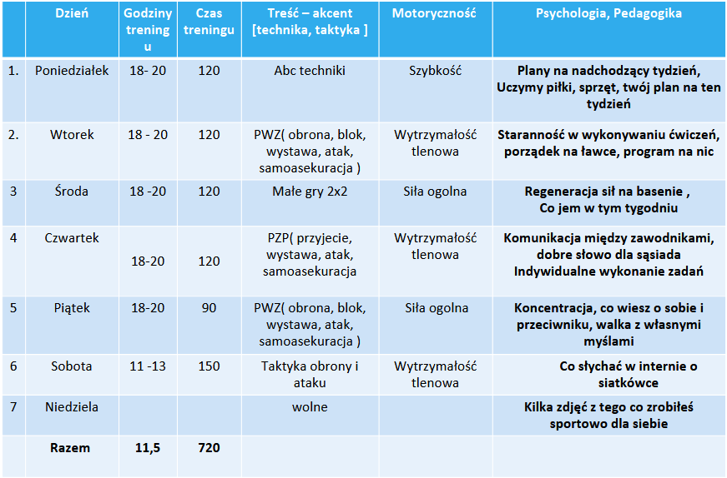
Mikrocykl okresu przygotowawczego

Slide 19
Kilka uwag
Trening wytrzymałości tlenowej albo wydolności. Moi zawodnicy mieli zadanie wytrzymania w biegu ciągłym 30 minut. Bieg jest wykonywany w indywidualnym tempie i po pewnym czasie tworzą się trzy grupy.
Nie było to łatwe ale z czasem osiągnęli to wszyscy. Ale implikacja to pracy jest taka jeśli twoi zawodnicy to potrafią to nie potrzeby forsowania tego treningu bo ten poziom wystarczy do trenowania na dobrym poziomie siatkówki. Tak więc jeśli to osiągniemy w pierwszym tygodniu pracy to przechodzimy do innego treningu i tym samym oszczędzamy czas bo przeznaczamy go na elementy siatkarskie.
W treningu skoczności jeśli różnica w wyskoku z dojścia i z miejsca u chłopców wynosi 12-15 cm to oznacza ,że dalszy postęp możemy osiągnąć poprze trening siłowy i techniczny. Jelni jest inaczej tz ta różnica jest mniejsza to postęp może nastąpić poprzez poprawę techniki dojścia do ataku i poprawy szybkości odbicia. Tak więc każdy powinien trenować to czego mu brakuje i czas na trening jest bardziej efektywny

Slide 20
Trening wytrzymałości
l.p. | Dzień tygodnia | 1 | 2 | 3 | 4 | 5 | 6
1 | Poniedz. | 10 min. | 15min | 20min | 25min | 25min | 30min | Sporty uzupełniające
2 | Wtorek | 50 skok | 60 | 70 | 80 | 90 | 100 | Skoczność w terenie
3 | Środa | 10 min. | 15min | 20min | 25min | 25min | 30min | Siatkowka na powietrzu
4 | Czwartek | 50 skok | 60 | 70 | 80 | 90 | 100 | Skoczność w terenie
5 | Piątek | 10 min. | 15min | 20min | 25min | 25min | 30min | Siatkowka na powietrzu
6 | Sobota |  |  |  |  |  |  | Siatkowka rodzinna
7 | Niedziela |  |  |  |  |  |  | Wycieczka piesza rowerowa

Slide 21
Program ćwiczeń skocznościowych
Ćwicz dwa lub trzy razy w tygodniu np. wtorek i piątek lub poniedziałek, środę i piątek. Pamiętaj jednak, że odpowiednio długie przerwy pomiędzy treningami są niezbędne dla osiągnięcia dobrego rezultatu.
Przez pierwsze 5 dni ćwicz mało aby nogi się przyzwyczaiły do nowej pozycji. Zrób tak: spaceruj 1/2 godziny oraz wybierz 2 ćwiczenia z zestawu podane w tabeli poniżej. W następnym tygodniu rozpocznij podany program. W każdym ćwiczeniu wykonaj podaną ilość powtórzeń dla danego tygodnia.

Slide 22
Program skoczności
 | tydzień | 1 | 2 | 3 | 4 | 5 | 6 | 7 | 8
ćwiczenie | dozowanie | ilość powtórzeń |  |  |  |  |  |  |  | przerwa w min
1.Przeskoki | 15 razy | - | 1 | 1 | 2 | 2 | 2 | 2 | 2 | 2
2. Wieloskoki obunóż | 25 metrów | - | - | 1 | 1 | 2 | 2 | 2 | 2 | 2
3.Skipping | 25 metrów | - | 1 | 1 | 2 | 2 | 3 | 3 | 3 | 1
4.Zeskoki | 10 razy | - | - | 1 | 1 | 2 | 2 | 2 | 2 | 4
5.Wyskoki do kosza | 15 razy | - | 1 | 2 | 2 | 2 | 2 | 2 | 2 | 4
6.Wypady | 10 razy | 2 | 2 | 2 | 3 | 3 | 3 | 3 | 3 | 1
7.Wejście na skrzynię | 10 razy | 2 | 2 | 2 | 3 | 3 | 3 | 3 | 3 | 1

Slide 23
skoczność
Po treningu wykonaj przebieżkę około 800m następnie wykonaj ćwiczenia rozciągające. Właściwe przerwy w czasie treningu oraz między treningami są bardzo ważne. Powinny wynosić one co najmniej 48 godzin dla właściwej odbudowy włókien mięśniowych, które są lekko naderwane przez ćwiczenia siłowe.

Slide 24
Po zakończeniu tego programu czyli po 8 tygodniach odpocznij 10 dni i rozpocznij trening rozpoczynając trening od 4 tygodnia. Ta praktyka jest znana pod nazwą periodyzacji i jest wyjaśniona w innych podręcznikach. Powtarzaj ten cykl aż do sezonu startowego. Nie stosuj zeskoków 3 dni przed zawodami. Zminimalizuj trening siły. Zrób tylko jedno powtórzenie wypadów i wejścia na skrzynię.

Slide 25
Planowanie treningu mentalnego
w rocznym cyklu szkoleniowym
W planowaniu treningu psychologicznego należy uwzględnić zdolności mentalne zawodnika, jego ogólną charakterystykę oraz bieżący okres treningowy. Na trening mentalny powinno się przeznaczać średnio: 15-20 min zajęć treningowych, 2 do 3 razy w tygodniu. Warto także pamiętać, aby w miarę możliwości w każdej jednostce treningowej znalazło się jedno ćwiczenie o akcencie psychologicznym.

Slide 26
Trening mentalny w różnych etapach rozwoju kariery,
Zamieszczona poniżej tabela prezentuje główne kierunki doskonalenia umiejętności mentalnych w poszczególnych etapach rozwoju kariery:
Początkujący | MOTYWACJA: interesujące ćwiczenia ZAANGAŻOWANIE: dążyć do wysokiego poziomu zaangażowania RADOŚĆ: gry, zabawy, ćwiczenia wywołujące uśmiech, dostarczające przyjemności SPORTOWE ZACHOWANIE: przepisy gry, kodeks zachowania zawodnika
Średnio zaawansowani | KONCENTRACJA: specyficzne ćwiczenia siatkarskie, wysoki poziom (intensywności) zaangażowania psychicznego, KONTROLA EMOCJI: aktywacja (mentalna i fizyczna) oraz techniki relaksacyjne (Jacobsona lub Schultza), opanowanie (wyczucie) strefy optymalnego pobudzenia do gry KONTROLA MYŚLI: pozytywna mowa wewnętrzna
Zaawansowani | KONTROLA ZACHOWANIA: np. 4 rodzaje zachowań pomiędzy rozgrywaniem punktów wg Loehra KONTROLA WYOBRAŹNI: wizualizacja w trakcie ćwiczeń siatkarskich TRENING „SYTUACJI” NA boisku: co, pod względem psychologicznym, należy robić przed, w trakcie i po meczu (rytuały)

Slide 27
Zamieszczona poniżej tabela prezentuje główne akcenty treningu mentalnego w poszczególnych okresach rocznego cyklu szkoleniowego:
Okres | Umiejętności mentalne
Przygotowawczy | motywacja 100% zaangażowanie zabawa, radość, przyjemność
Przedstartowy | kontrola emocji koncentracja pozytywne myślenie
Startowy | wizualizacja kontrola zachowania specyficzne sytuacje meczowe
Przejściowy | zabawa, radość, przyjemność

Slide 28
Zasady dla zawodników i trenera w klubie
Pamiętaj ,że każdy zawodnik czeka na twój udział w treningu ponieważ wszyscy stanowimy grupę przyjaciół.
Ty jesteś najważniejszym członkiem naszego zespołu.
Powinieneś zawsze robić najlepiej jak potrafisz jeśli to wykonasz to będziesz najlepszy i twój zespół również.
Jeśli chcesz robić postępy powinieneś trenować z zespołem 3 razy i jeden raz indywidualnie.
Jako członek zespołu sportowego powinienem zawsze dobrze mówić o moim zespole.
Trener powinien być poinformowany o nieobecności prze treningiem.
Jeśli opuściłeś więcej niż 2 treningi w tygodniu nie masz szans na wyjściu w pierwszym ustawieniu lub nie weźmiesz udziału w najbliższym meczu.
Nie możesz spóźnić się trening - postaraj się przyjść na trening 30 minut przed jego rozpoczęciem.
Pamiętaj po treningu weź ciepłą kąpiel. W dniu chłodne noś czapkę na głowie.
Pamiętaj jeśli chcesz zrobić znaczący postęp musisz na treningu wykonać poprawnie dane ćwiczenia co najmniej 1000 razy.

Slide 29
Zasady dla zawodników podczas gry
Zapomnij o akcji poprzedniej, myśl pozytywnie i zastanów się co zrobić w następnej akcji.
Nie możesz myśleć, mówić ta piłka jest twoja raczej to była nasza piłka ja też mogłem ją zagrać.
Walcz do końca każdy moment może być kluczowy dla odniesienia zwycięstwa.
W secie możesz popełnić tylko 3 błędy.
Jeśli zespół popełni 3-5 błędów pod rząd to możemy przegrać set lub mecz.
Jeśli zespół wygra 3-5 punktów pod rząd to istnieje duża szansa wygrania seta lub meczu.
W obronie każda piłka jest do obrony.
Rozgrywający - każdą piłkę staraj się wystawić w wyskoku.
Przyjęcie piłki - każdą piłkę przyjmij bliżej prawej strony boiska.
Zagrywka zagrywaj kiedy tylko możesz po przekątnej boiska.
Blok - to najważniejszy element w siatkówce - staraj się zablokować każdą piłkę.
Atak - to najważniejszy sposób na zdobywanie punktów atakuj w kierunku słabego obrońcę, w wolną strefę lub po bloku w aut, nie przebijamy piłki palcami lecz atakujemy ją.

Slide 30
Powitanie i zadania
Przywitaj się z każdym inaczej
Podejdź do każdego i zamień z nim 2-3 zdania
Naucz mówienia dobrych rzeczy innym ludziom
Zadania na każdego na treningu
Nic do zrobienia co to znaczy ?

Slide 31
Interwencja trenera
podczas treningu i czasu
Uwagi trenera podczas ćwiczeń, dotyczące jakości wykonywanej pracy uznać można za najważniejsze w treningu.
Szczególną rolę w treningu pełnią uwagi, gdy pracujemy nad procesem (proces + rezultat) a nie rezultatem działań.
Uwagi dotyczyć mogą np.:
Jakości wykonania elementu / Jakości przemieszczania się
Koncentracji / „Gry bez piłki”
Przestrzegania podanych poleceń i rad

Slide 32
Interwencja trenera
podczas treningu
Uwagi dawane zawodnikom podczas treningu powinny mieć jak najkrótsza, zwięzłą formę, zrozumiałą dla wszystkich zawodników.
Rady czy polecenia powinny być podawane w formie „słów kluczy” skupiających się głównie na meritum problemu, np.:
„Rusz nogi”
„Dostosuj tempo”
„Idziesz”
Ważne jest to, aby trener zdawał się rozumieć przyczynę błędu zawodnika, czy wynika ona np.: ze zbyt wysokiej pozycji podczas przyjęcia zagrywki, czy doskonałego wykonania zagrywki przez przeciwnika (zagrywka w linię).

Slide 33
Wnioski
Przystępując do treningu mentalnego, trener powinien pamiętać, że umiejętności psychologiczne są wyuczalne, a ponadto można je ćwiczyć na boisku.
Aby zapewnić sobie wszechstronność ćwiczeń wykorzystywanych w doskonaleniu umiejętności mentalnych, warto zapamiętać akronim C.O.M.E.T.:
Concentration (koncentracja)
Motivation (motywacja)
Emotional control (kontrola emocji)
Thoughts (kontrola myśli)

Slide 34
Podsumowanie
„Wielcy ludzie sukcesu myślą przyszłościowo i tworzą sobie w głowie obraz, a potem przystępują do pracy, urzeczywistniając to marzenie...”

Slide 35
Kontakt
Grzegorz Grządziel
Tel: 604 456 121
Email: ggrzadziel@interia.pl

